Slide 1
Clasificación de líquidos hidráulicos en el mantenimiento
Área Académica: Licenciatura en ingeniería industrial
Profesor(a): Ing. Felipe Gutiérrez Castillo
Periodo: Enero-junio 2017

Slide 2
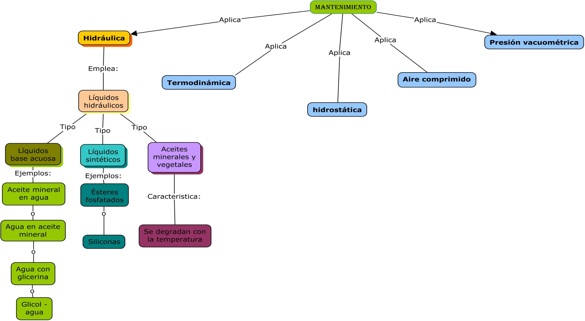

Slide 3
Referencias
Ávila, J. (2001). Administración del mantenimiento. México: Cecsa.

